Slide 1

Vysoká škola technická a ekonomická
Ústav technicko - technologický
Analýza přepravy materiálu silniční nákladní dopravou ve vybraném podniku
Obhajoba bakalářské práce
Autorka práce: Michaela Ludvíková
Vedoucí práce: Ing. Ondrej Stopka, Ph.D
Oponent práce: prof. Ing. Václav Cempírek, Ph.D
České Budějovice, červen 2016

Slide 2
Motivace a důvody řešení daného problému
Zajímavost tématu
Přístupnost pro co největší počet čtenářů, kteří mají o téma zájem
Seznámení se se skutečným stavem dané problematiky u vybrané firmy
Výzva

Slide 3
Cíl bakalářské práce
Cílem bakalářské práce byla analýza přepravy konkrétního druhu materiálu silniční nákladní dopravou ve vybraném podniku a návrh doporučení v kontextu racionalizace dané přepravy.

Slide 4
Výzkumné otázky bakalářské práce
Jaké je využití nosnosti a jízd vybraných automobilů v dané firmě v závislosti na přepravě stavebního materiálu?
Jaká je efektivnost využití vybraných vozidel v dané firmě v závislosti na přepravě stavebního materiálu?
Jaká je skutečná spotřeba paliva vybraných vozidel v dané firmě v závislosti na přepravě stavebního materiálu?
Jaké jsou náklady a tržby vybraných vozidel v dané firmě v závislosti na přepravě stavebního materiálu?

Slide 5
Použité metody
Seznámení s teoretickými poznatky z oblasti dopravy
Sekundární analýza dat
Posouzení výkonnosti dopravy vybrané firmy
Vyhodnocení záznamů o provozu vybraných motorových automobilů
Analýza dokumentů
Metoda komparace

Slide 6
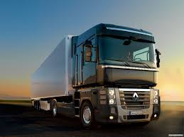
Dosažené výsledky 1
Pro vyhodnocení výkonnosti nákladní silniční dopravy bylo posouzeno využití automobilů z hlediska času, nákladů a spotřeby PHM.
Koeficient využívání jízd
Časové využití automobilů
Využití pracovní doby řidičů

Slide 7
Dosažené výsledky 2
Optimální využití spotřeby paliva
spotřeba se u jednotlivých vozů lišila
úspora pouze u Iveca
Náklady podniku
celkově podnik dosáhl zisku, ale náklady na provoz automobilů byly značně vysoké
důležitost zaměření se na skladbu ostatních nákladů, které lze ovlivnit
Nákladovost automobilů
náklady na daný kilometr se v průměru pohybovaly kolem 14 Kč a na hodinu provozu v průměru 440 Kč.

Slide 8
Přínos bakalářské práce
Náhled do celkové výkonnosti nákladní silniční dopravy vybrané firmy
Náhled na ekonomiku firmy
Náhled z pohledu celkového hospodaření firmy
Možnosti řešení po vyhodnocení vybraných položek pro danou firmu

Slide 9
Závěrečné shrnutí
Přeprava a výkonnost byla posuzována na základě předložených údajů ze záznamů o provozu automobilů a hospodářských listů
Sledované období bylo čtvrtletní – kdy mezi sebou byly porovnávány vozy s různou užitečnou hmotností.
Na základě vypočítaných ukazatelů byla zhodnocována efektivnost využití vozidel, časové využití pracovní doby řidičů, spotřeby pohonných hmot a nákladovost přepravy.

Slide 10
Doplňující otázky
Vedoucí práce
Jsou autorčiny návrhy realizovatelné (implementovatelné) v dané vybrané společnosti?
Existují i jiné možnosti pro racionalizaci v dané oblasti?
Oponent práce
Která nákladní vozidla jsou z vašeho pohledu nejspolehlivější a nejúspornější?

Slide 11
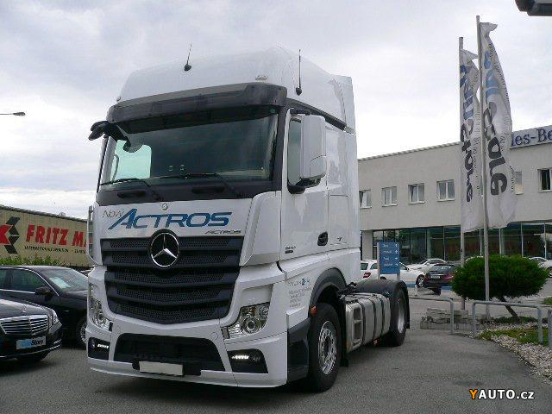
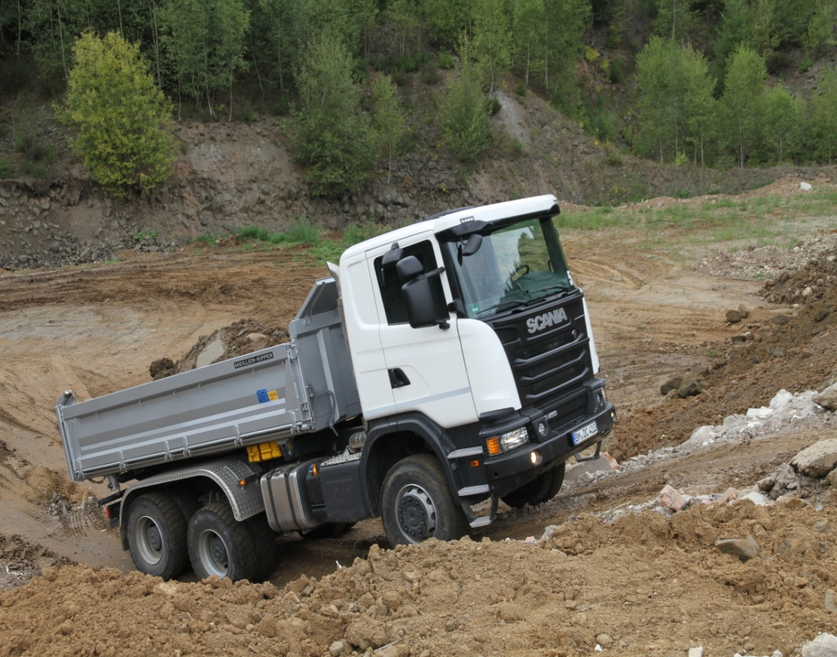
Mercedes – Benz Actros 1845
Scania G 450

Slide 12

Děkuji Vám za pozornost

